Slide 1
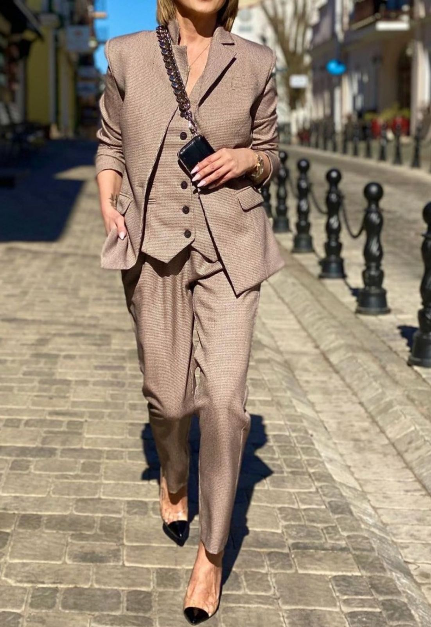
LUDMILA Стиль твоего успеха
the style of your success

Slide 2
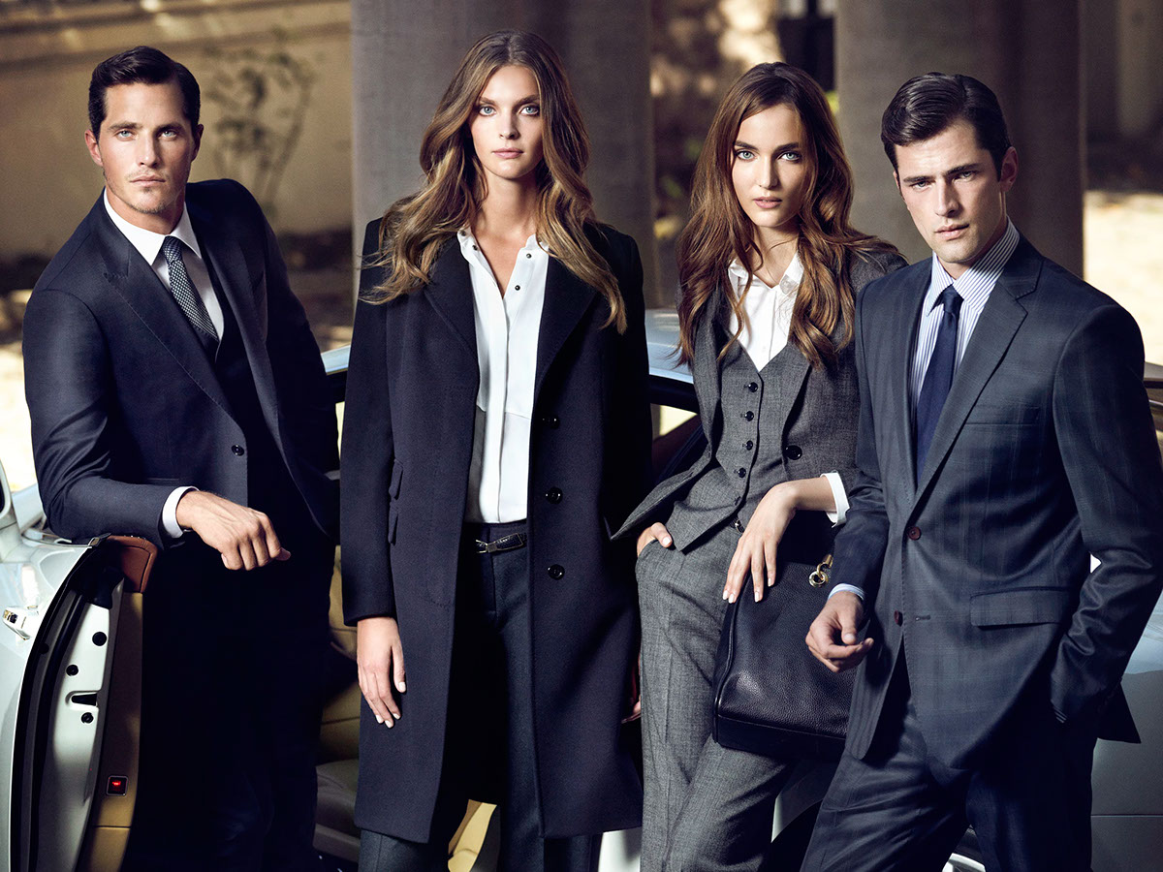
«Одеваться следует для той работы, которую Вы хотите получить…»
Мы создаем деловые костюмы для Вас
Деловой стиль одежды- основная идея стиля в том, чтобы одежда не отвлекала внимание от деловых качеств сотрудника. Одежда в деловом стиле должна быть сдержанной и элегантной, но при этом соответствовать модным тенденциям.
LUDMILA

Slide 3
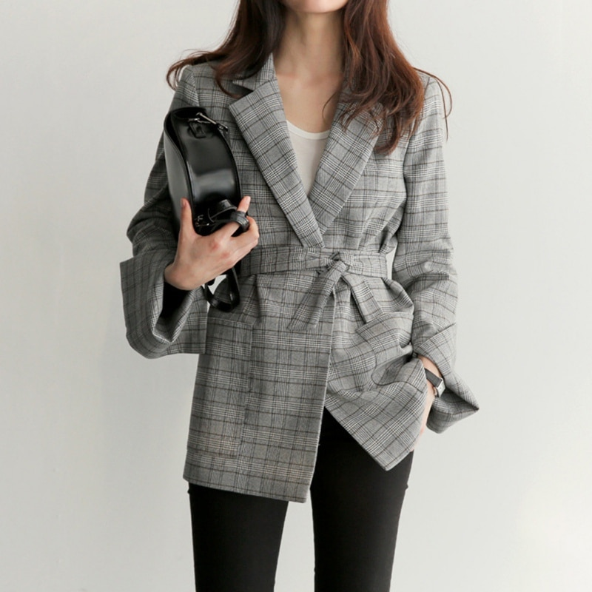
О нас говорит наше качество
Деловая одежда
на любой вкус и кошелек
Производство Беларусь
В ногу со временем
Красота вне рамок
LUDMILA

Slide 4
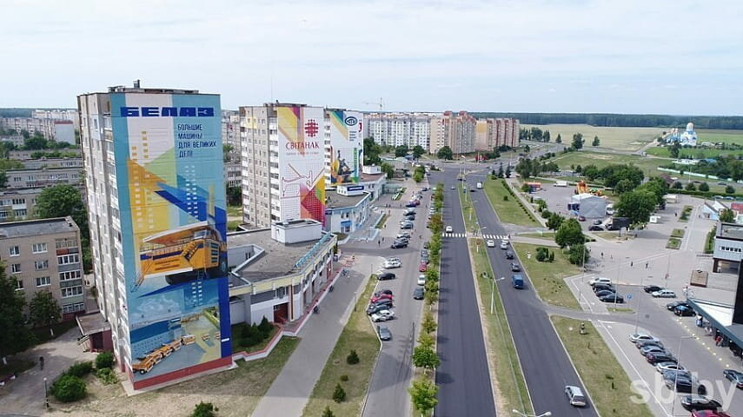
Нашему городу нужен стиль
Продукция, предлагаемая нами, отличается привлекательным и современным дизайном, имеет оригинальную отделку и широкую цветовую гамму, обладает высокими потребительскими свойствами и качеством, что подтверждается сертификатами качества.
Предприятие стремится максимально удовлетворить запросы любого потребителя и, в перспективе, сделать покупателя постоянным клиентом. Наши покупатели - это главная ценность “LUDMILA". Самая важная оценка для нас - это признание потребителя.
LUDMILA

Slide 5
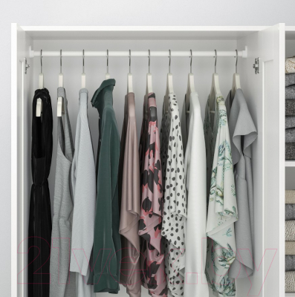
Одежда не только одевает, но и открывает человека
С любовью к каждому
LUDMILA

Slide 6
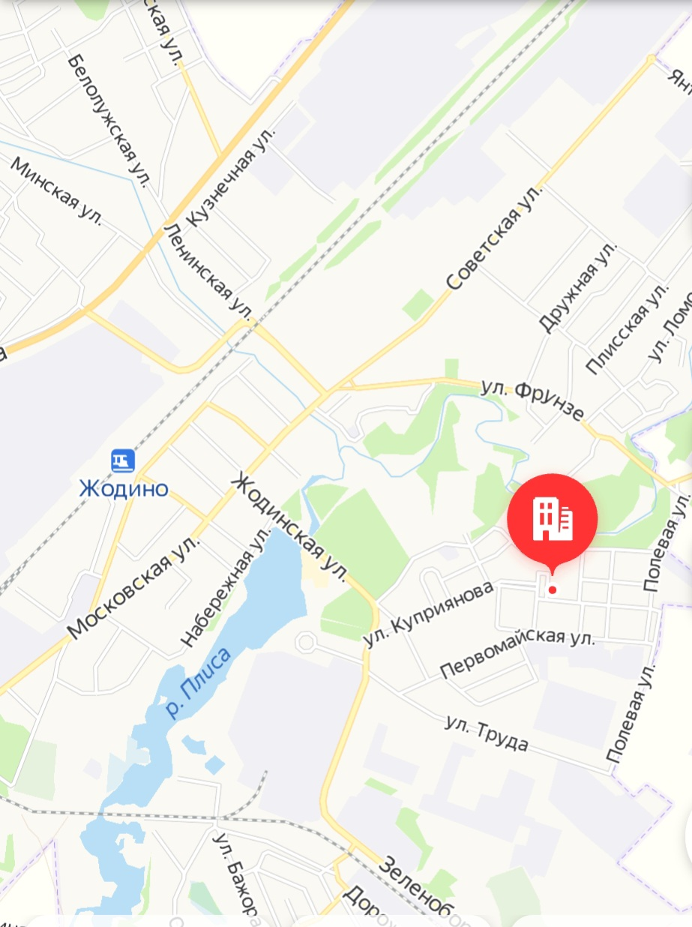
Наши контакты
ГУО «Учебно-педагогический комплекс детский сад-средняя школа № 1
им. П.И. Куприянова г. Жодино»
Адрес:
Республика Беларусь, 222161, г. Жодино, ул. Школьная д.1,
LUDMILA

